Slide 1
Productos a desarrollar:
Desarrollo de Sistemas Software
Diagramas de Secuencia con UML

Slide 2
Términos y Conceptos
Un diagrama de interacción muestra una interacción o conjunto de objetos, sus relaciones, y los mensajes entre ellos.
Un diagrama de interacción que destaca la ordenación temporal es un diagrama de secuencia. Consta de una tabla:
  Eje x: objetos
  Eje y: mensajes
Un diagrama de interacción que destaca la organización estructural es un diagrama de colaboración. Es una colección de nodos y arcos.

Slide 3
Diagramas de Secuencia
A la izquierda se coloca el objeto que inicia la interacción.
Los mensajes se colocan de arriba abajo según el orden temporal.
Línea de vida:
  línea discontinua vertical
  representa la existencia de un objeto.
Foco de control:
  rectángulo delgado
  representa el período de tiempo en que un objeto ejecuta una acción, bien directamente o mediante un procedimiento subordinado.
Se puede representar la creación y destrucción de objetos mediante los estereotipos <<create>> y <<destroy>> .

Slide 4
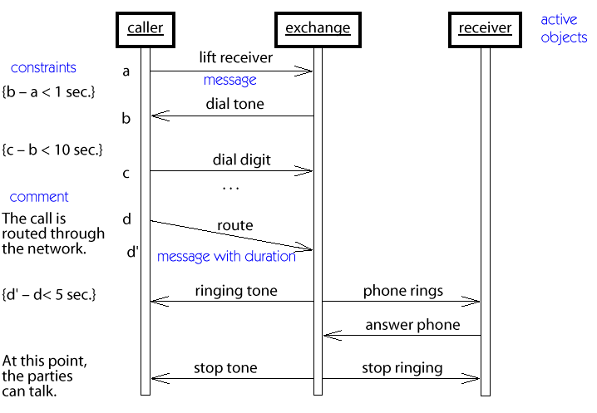
Ejemplo

Slide 5
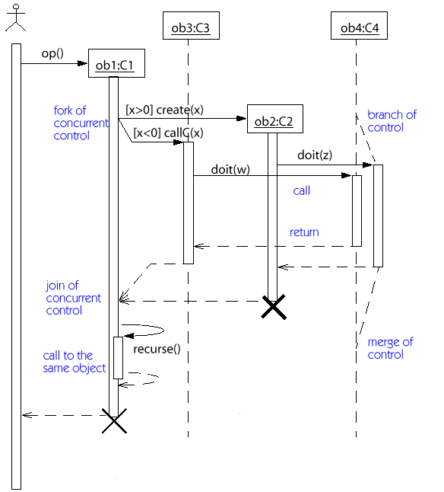
Ejemplo (i)

